Slide 1


机器人软件工程学展示
第7组 火生旺 赵子木
2026.06.16
人工智能学院
College ofArtificial Intelligence

Slide 2
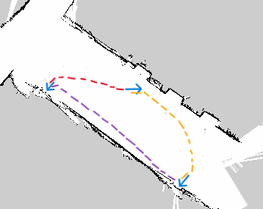
项目名称：睿行取送
英文名称：IntelliCruise Fetch-Delivery
任务场景
任务起点/终点，机器人待机点
物料投放点
抓取点/导航目标点

Slide 3
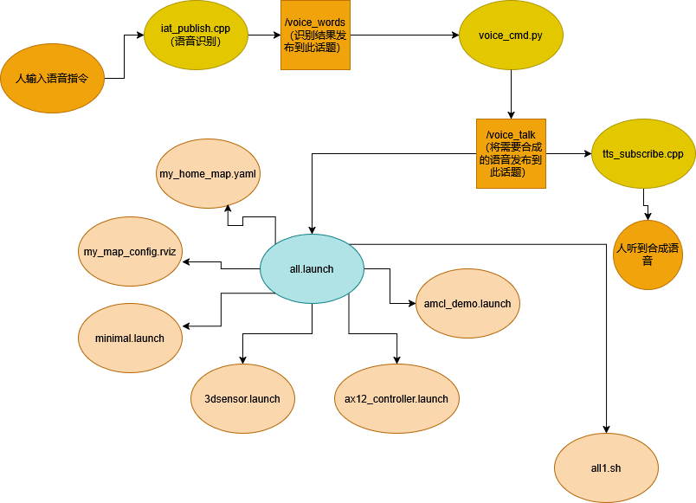
系统架构Overview

Slide 4
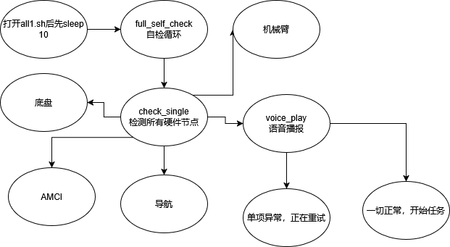
all1.sh中的自检

Slide 5
all1.sh中的状态机

Slide 6
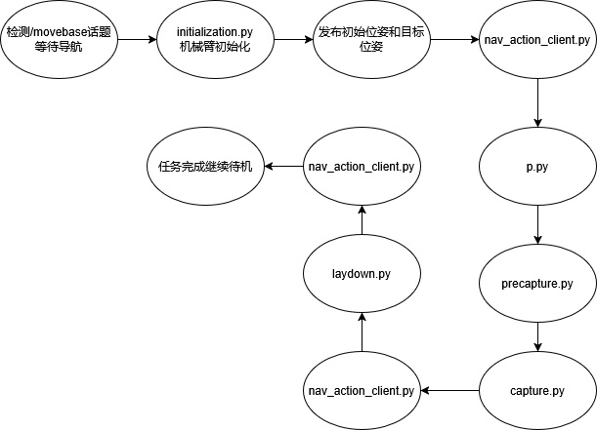
all1.sh中的状态机

Slide 7
创新点：p.py文件
任务痛点：如何在导航目标点附近实现对物料的精准抓取，同时对物料的移动和位置具有鲁棒性
创新点：使用PID控制器实现视觉像素误差+深度距离误差的双闭环控制

Slide 8
创新点：p.py文件
新的痛点：1.物料消失在机器人视野当中怎么办？
2.距离物料小于0.5米左右时，深度消失为0
解决办法：记忆物料上一次出现在画面中的位置，向对应方向旋转寻找。使用PID控制器调整位置至0.6米时，放弃使用深度，改为小幅前进0.35米到达抓取位置

Slide 9
展示结束，谢谢大家！
第7组 火生旺 赵子木
2026.06.16
人工智能学院
College ofArtificial Intelligence

